Slide 1
ASDA-B3韧体更新指引
Delta Servo FAE Team
2019-03-27

Slide 2
大纲
烧录指引
烧录工具准备
烧录流程
韧体更新
黑屏后_韧体更新
补充事项
异警排除

Slide 3

烧录指引

Slide 4
烧录工具准备
B3烧录韧体：其烧录韧体扩展名为* .B33。
烧录的PC软件：
烧录通讯线：链接计算机USB与驱动器CN4的Mini USB通讯线。
接线位置如下图，烧录通讯线即连结电脑使用ASDA-Soft所需的通讯线。
B3_Firmware_Update_Tool_v2.1.exe
USB端子座图；(2) USB线端接头
烧录指引
烧录工具

Slide 5
韧体更新流程图
开始更新韧体
使用Mini USB通讯线连接计算机与驱动器
注1
注1，2
执行 B3_Firmware_Update_Tool_v2.1.exe
Shift键短路方式
选择韧体档案，进行烧录
请将Mini USB通讯线移除再重新连接，查看面板显示是否正常
NO
注1
YES
P2.008 = 30 、 28 清除AL099
注：
1：刻录过程皆使用Mini USB供电，故不使用隔离器。
2：驱动器接上USB时立即按着Shift键，直到面板显示-dFU-
注意： B3全系列皆不支援CN1 短路PIN。
请将Mini USB通讯线移除后再重新连接
注1
韧体更新成功
烧录指引
烧录流程

Slide 6
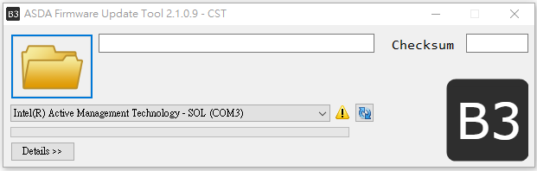

韧体更新
使用通讯线连接计算机USB与驱动器CN4接口(不使用隔离器)
开启 B3_Firmware_Update_Tool_v2.1.exe韧体烧录工具
点击下图中的文件夹图示，选择欲烧录的韧体档案
Step 1
Step 2
Step 3
烧录指引
韧体更新

Slide 7
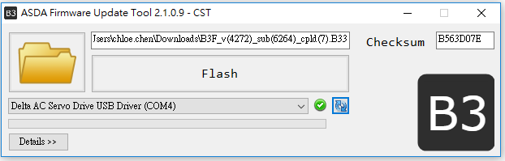
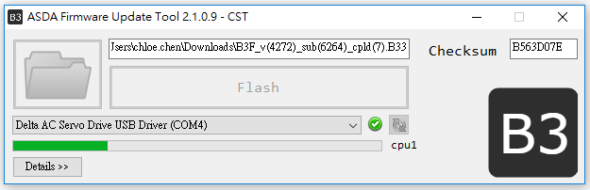
韧体更新
Step 4
点击红框内 图示后，韧体烧录工具即自动选择对应的 COM port
Step 5
点击 Flash 按钮，开始烧录
烧录指引
韧体更新

Slide 8
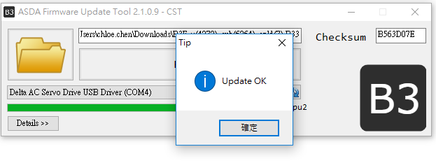
韧体更新
Step 6
于Update OK窗口点击确定，完成烧录
移除Mini USB通讯线并重新连接，此时请确认P0.000 与 P5.000 的版本号是否正确。
注：
若面板显示AL099请参照补充事项中之“异警排除”
若画面黑屏，请依照黑屏后_韧体更新流程重新进行烧录
Step 7
烧录指引
韧体更新

Slide 9

黑屏后_韧体更新
  请将伺服驱动器断电(请移除Mini USB通讯线)
  请接上Mini USB通讯线后立即长按Shift键，直到面板显示-dFU-
注意： B3全系列皆不支援CN1 短路PIN。
Step 1
Step 2
立即按着Shift键
连接USB
烧录指引
面板黑屏后的韧体更新

Slide 10
黑屏后_韧体更新
开启B3_Firmware_Update_Tool_v2.1.exe韧体烧录工具
点击下图中的文件夹图示，选择欲烧录的韧体档案
Step 3
Step 4
烧录指引
面板黑屏后的韧体更新

Slide 11
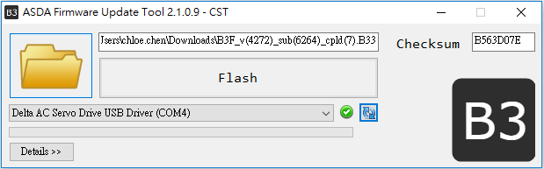
黑屏后_韧体更新
Step 5
点击红框内 图示后，COM port选项将如下图所示
Step 6
点击 Flash 按钮，开始刻录
烧录指引
面板黑屏后的韧体更新

Slide 12
黑屏后_韧体更新
Step 7
于Update OK窗口点击确定，完成烧录
移除Mini USB通讯线并重新连接，此时请确认P0.000 与 P5.000 的版本号是否正确。
注：若面板显示AL099请参照补充事项中之“异警排除”
Step 8
烧录指引
面板黑屏后的韧体更新

Slide 13
补充事项

Slide 14
AL099排除方法
方法一：
P2.008依序输入30、28 [进行参数升级]。
当面板显示完busy后，表示参数升级完成，请重新上电。
请确认P0.000 与 P5.000 版本是否正确
※面板如果显示AL017请参照“AL017排除方法”
Step 1
Step 2
Step 3
补充事项
异警排除

Slide 15
AL099排除方法
方法二：
※此方式适用于进阶使用者
在驱动器显示AL099下，在面板按着SHIFT键
补充事项
异警排除

Slide 16
AL099排除方法
此时面板出现五位数字，以上图为例子，所显示为E.3552。
其中E.3的部分代表参数设定值超出范围。后三位的第一个5代表“参数群5”，后两位的52表示此群组下的第52 h参数，而52 h的十进制数值为82，表示参数P5.082设定值有问题，请将参数P5.082设定正确后并重上电，若AL099还是存在，亦表示有其他问题，此时请重复上面的流程将参数设定至正常值。
注：若显示值非E.3，请与台达联络。
补充事项
异警排除

Slide 17
AL017排除方法
AL017：因为新版本韧体的参数表与旧版本不兼容。
解决方式一：
利用P2.008设定10来做参数初始化，初始化后需要重上电，重上电完后请利用PC软件來回复参数。
解决方式二：
利用P2.008设定30, 39来做参数初始化，初始化后需要重上电，重上电完后请利用PC软件來回复参数。
补充事项
异警排除

Slide 18
Smarter. Greener. Together.
To learn more about Delta, please visit www.deltaww.com

